Slide 1

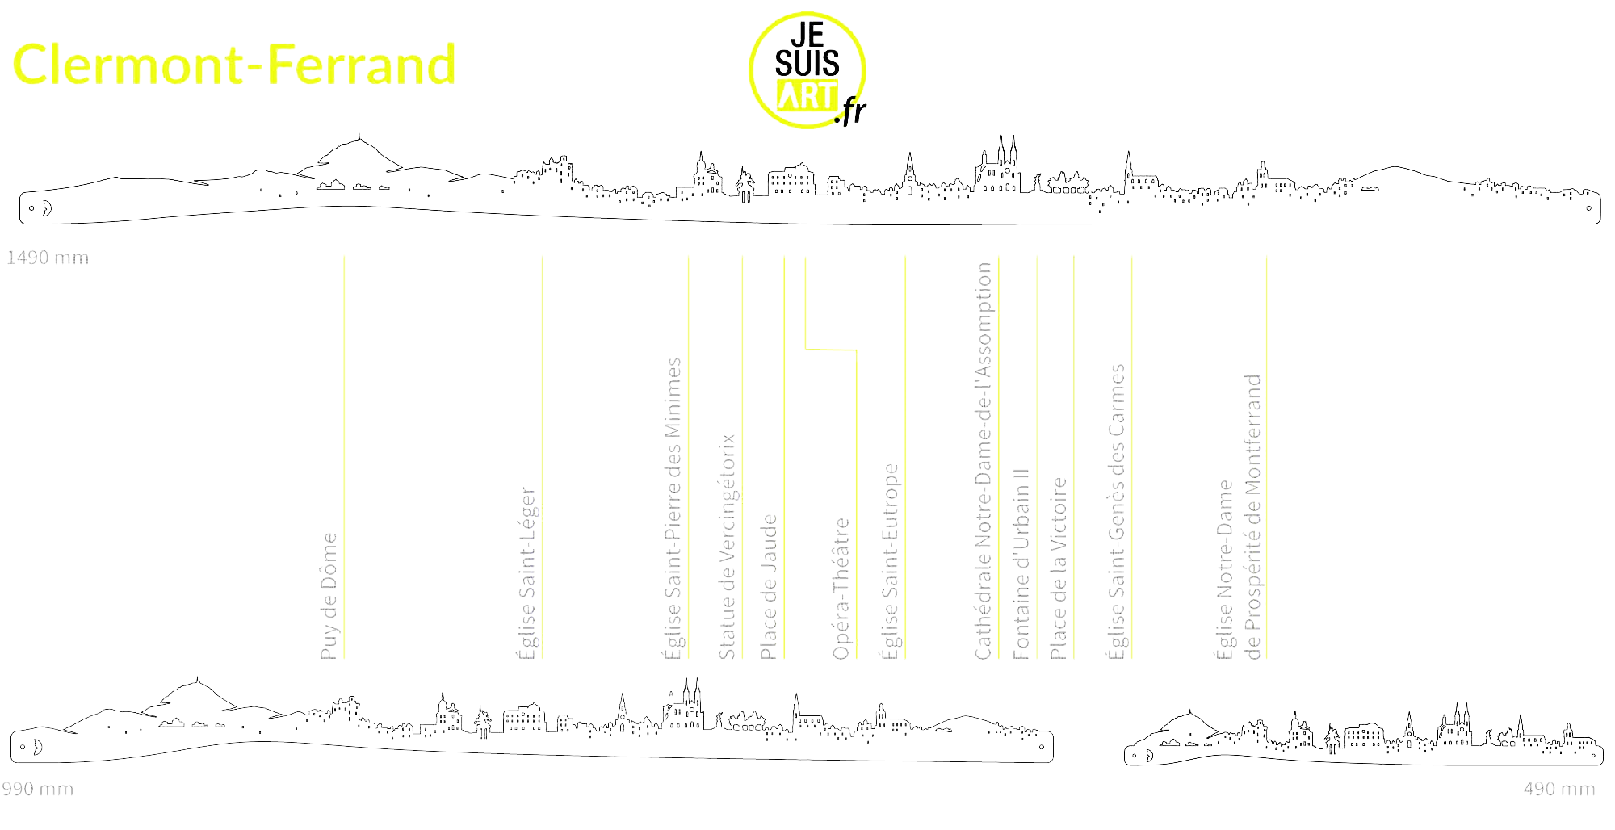
CAS CLINIQUE
Théo FLEXAS
Docteur junior en neuro-radiologie diagnostique
CHU Clermont-Ferrand

Slide 2
L’orateur n’a aucun conflit d’intérêt à déclarer

Slide 3
Histoire de la maladie
Imagerie
Diagnostic
Mise au point
Take home messages
Bibliographie
Patient de 78 ans, qui présente depuis plusieurs semaines un syndrome confusionnel avec désorientation temporelle et deux épisodes d’amnésie les 09 et 10/01
Admission au service d’accueil des urgences du CHU de Clermont-Ferrand le 10/01
  Examen neurologique normal par ailleurs
Antécédents : HTA, hypercholestérolémie, SAOS appareillé, PTH gauche sur arthrose, ictus amnésique en 2004, porteur du gène BRCA1
TTT : Kardegic, Lercan, Candesartan, Atorvastatine, Tamsulosine

Slide 4
Histoire de la maladie
Imagerie
Diagnostic
Mise au point
Take home messages
Bibliographie
Réalisation d’un scanner cérébral en contraste spontané et avec injection de produit de contraste le 10/01

Slide 5
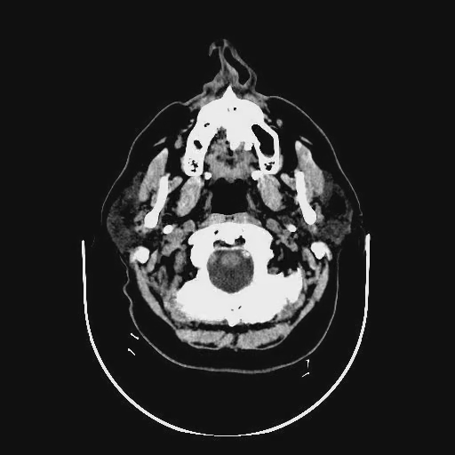
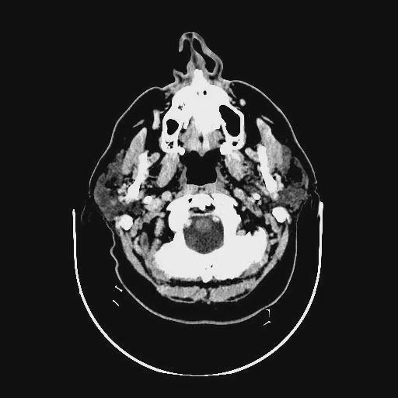

Slide 6
Histoire de la maladie
Imagerie
Diagnostic
Mise au point
Take home messages
Bibliographie
Interprétation initiale : absence d’anomalie significative permettant d’expliquer la symptomatologie
Le patient rentre à son domicile le 11/01

Slide 7
Histoire de la maladie
Imagerie
Diagnostic
Mise au point
Take home messages
Bibliographie
Le patient est admis de nouveau au service d’accueil des urgences du CHU le 20/01 pour récidive de syndrome confusionnel avec désorientation temporo-spatiale, et apparition de troubles de la marche
Réalisation d’un nouveau scanner cérébral le 20/01, en contraste spontané, puis après injection de produit de contraste, hélice acquise sur les TSA et le polygone de Willis, et hélice encéphalique réalisée à 5 minutes

Slide 8
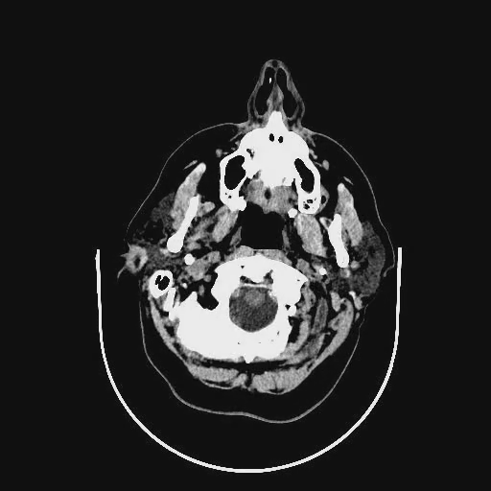
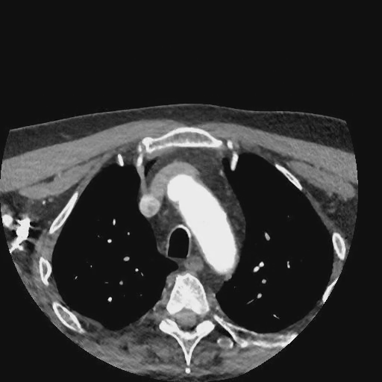

Slide 9
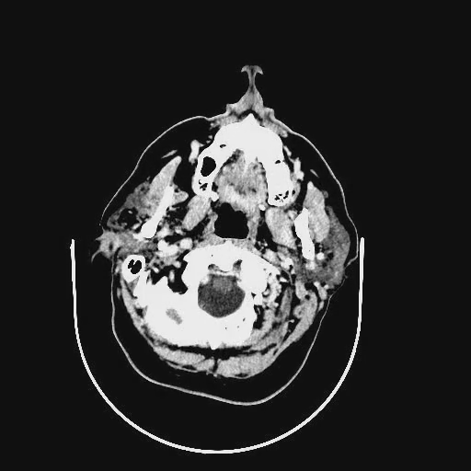
Notes:
Epaississement et prise de contraste épendymaires du carrefour ventriculaire, des ventricules latéraux et du V4, rapidement évolutif avec plages d’œdème péri-lésionnelle plus marquée à gauche

Slide 10
Histoire de la maladie
Imagerie
Diagnostic
Mise au point
Take home messages
Bibliographie
Patient hospitalisé en neurochirurgie
Réalisation d’une IRM encéphalique le 21/01

Slide 11
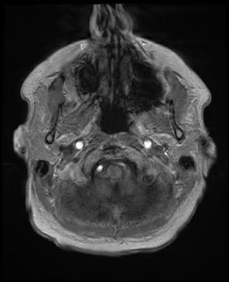
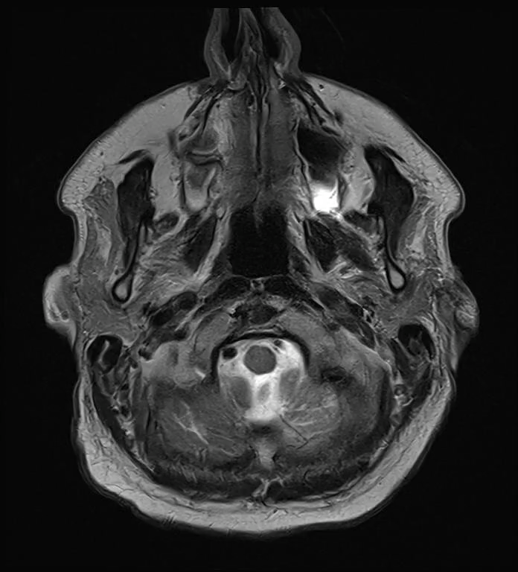
Notes:
HypoT1, hypoT2

Slide 12
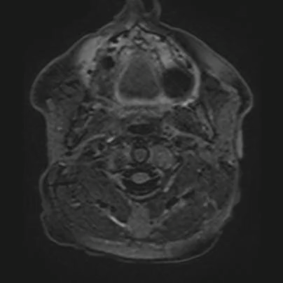
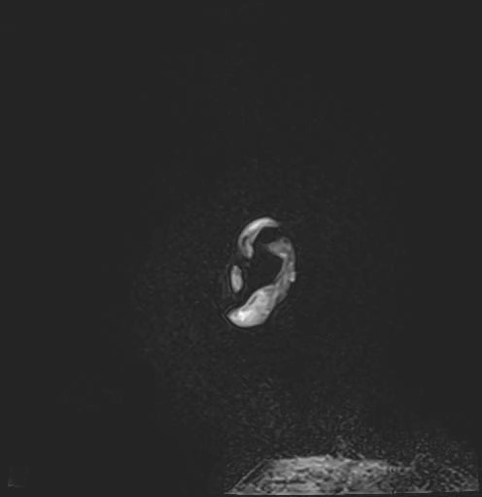
Notes:
Hypersignal FLAIR péri-lésionnel évoquant plutôt de l’oedème

Slide 13
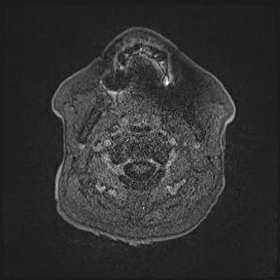
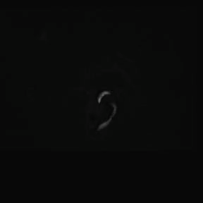
Notes:
Prise de contraste plutôt homogène

Slide 14
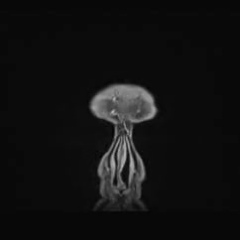
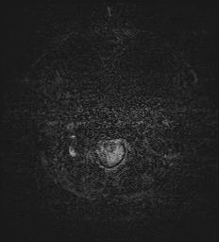

Slide 15
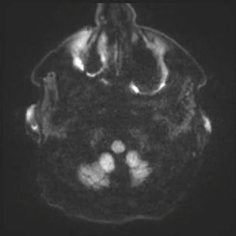
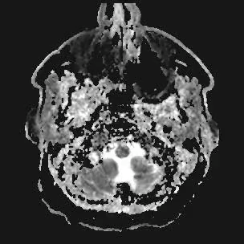

Slide 16
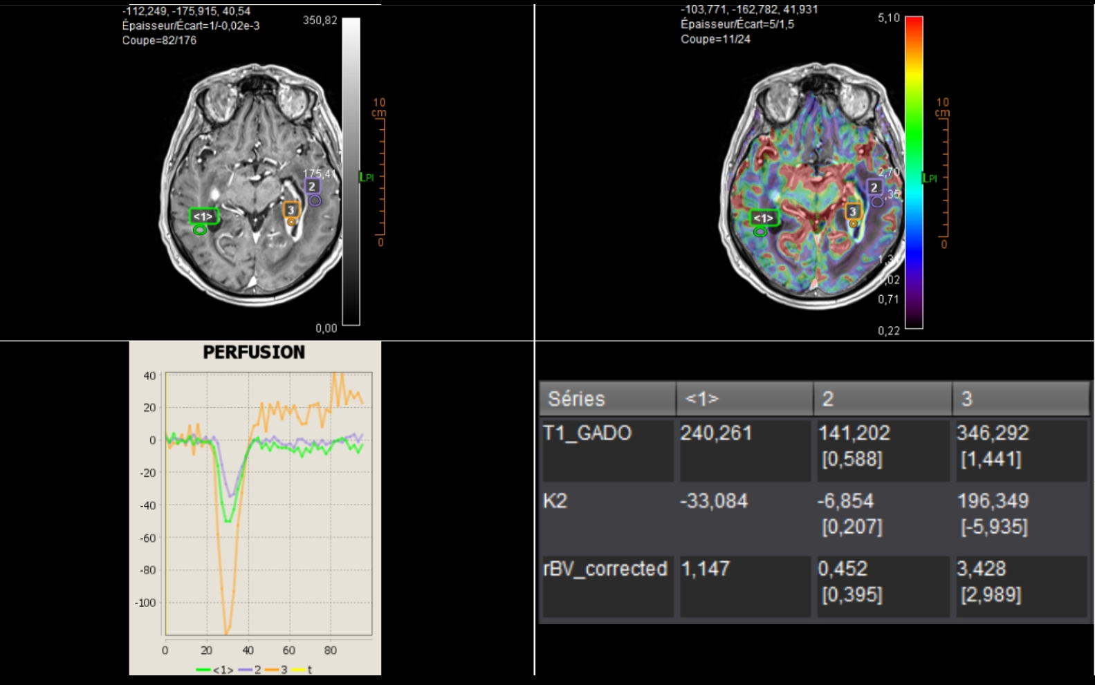

Slide 17
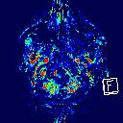

Slide 18
Histoire de la maladie
Imagerie
Diagnostic
Mise au point
Take home messages
Bibliographie
Au vu de tous ces éléments, quel(s) diagnostic(s) pouvez-vous évoquer à ce stade ?
  Méningiome intra-ventriculaire
  Épendymome
  Sub-épendymome
  Tuberculose
  Carcinome des plexus choroïdes
  Neurocytome central
  Métastases
  Neurocysticercose
  Autres
Notes:
a) Méningiome intra-ventriculaire
Pour : rehaussement intense, rCBV élevé compatible Contre : masse focale au trigone attendue, pas d'épaississement épendymaire diffus bilatéral, femme d'âge moyen typiquement → éliminé sur la topographie
b) Épendymome anaplasique
Pour : épaississement épendymaire, atteinte VL + V4, rCBV élevé, rehaussement, hypoSWI Contre : T2 attendu hétérogène avec calcifications, extension par les foramens attendue, diffusion libre inhabituelle pour grade 3 → défendable, conclusion du radiologue, mais atypique
c) Subépendymome
Pour : topographie épendymaire Contre : pas de rehaussement attendu, découverte fortuite habituelle, évolution très lente incompatible avec 16 mois → éliminé
d) Tuberculose
Pour : épaississement épendymaire, œdème périlésionnel, évolution rapide possible Contre : absence d'atteinte cistérnale, pas de signe de la cible, pas de contexte épidémiologique mentionné → évoquée à tort en première intention sur le scanner
e) Carcinome des plexus choroïdes
Pour : rehaussement intense Contre : enfant < 2 ans quasi-exclusivement, masse focale aux plexus attendue, invasion parenchymateuse, nécrose → éliminé sur l'âge et la topographie
f) Neurocytome central
Pour : atteinte des ventricules latéraux Contre : adulte jeune 20-40 ans, siège au septum pellucidum, aspect en bulles de savon, → éliminé sur l'âge et la morphologie
g) Métastases
Pour : rehaussement homogène, évolution rapide, patient âgé possible Contre : les métastases IV sont rares et focales, épaississement épendymaire diffus bilatéral très atypique pour des métastases, pas de cancer primitif connu mentionné → peu probable mais à garder en tête
Intraventricular metastases are a very rare finding. A few intracranial tumors and some extracranial tumors metastasize to the ventricles. The most common site of intraventricular metastasis is the trigone of the lateral ventricles due to high vascularity of the choroid plexuses. The next most common sites are the 4th and 3rd ventricles.
Pathology
Etiology
renal cell carcinoma - most common primary
melanoma
breast carcinoma
lung carcinoma - overall most common metastasis in the choroid plexus (as it is the most common tumor)
squamous cell carcinoma of the uterine cervix ⁴
colorectal carcinoma ⁵
papillary thyroid carcinoma ⁶
h) Neurocysticercose
Pour : atteinte intraventriculaire possible Contre : kyste + scolex attendus, pas d'épaississement épendymaire diffus rehaussant, pas de contexte endémique mentionné → éliminé sur la morphologie

Slide 19
Histoire de la maladie
Imagerie
Diagnostic
Mise au point
Take home messages
Bibliographie
Au vu de tous ces éléments, quel(s) diagnostic(s) pouvez-vous évoquer à ce stade ?
  Méningiome intra-ventriculaire
  Épendymome
  Sub-épendymome
  Tuberculose
  Carcinome des plexus choroïdes
  Neurocytome central
  Métastases
  Neurocysticercose
  Autres
Pas d’épaississement épendymaire diffus bilatéral attendu
Epaississement épendymaire, sus-tentoriel, rCBV ~ 3
Pas de rehaussement attendu, évolution trop rapide
Rare atteinte strictement IV, pas de rehaussement leptomingé diffus
Âge du patient, pas d’aspect en « chou-fleur » ni d’invasion parenchymateuse
Âge du patient, pas d’hypersignaux T2 en « bulles de savon »
Très rares, aspect bilatéral diffus atypique
Pas d’images de kyste ni de solex, pas de rehaussement annulaire
?
Notes:
a) Méningiome intra-ventriculaire
Pour : rehaussement intense, rCBV élevé compatible Contre : masse focale au trigone attendue, pas d'épaississement épendymaire diffus bilatéral, femme d'âge moyen typiquement → éliminé sur la topographie
b) Épendymome anaplasique
Pour : épaississement épendymaire, atteinte VL + V4, rCBV élevé, rehaussement, hypoSWI Contre : T2 attendu hétérogène avec calcifications, extension par les foramens attendue, diffusion libre inhabituelle pour grade 3 → défendable, conclusion du radiologue, mais atypique
c) Subépendymome
Pour : topographie épendymaire Contre : pas de rehaussement attendu, découverte fortuite habituelle, évolution très lente incompatible avec 16 mois → éliminé
d) Tuberculose
Pour : épaississement épendymaire, œdème périlésionnel, évolution rapide possible Contre : absence d'atteinte cistérnale, pas de signe de la cible, pas de contexte épidémiologique mentionné → évoquée à tort en première intention sur le scanner
e) Carcinome des plexus choroïdes
Pour : rehaussement intense Contre : enfant < 2 ans quasi-exclusivement, masse focale aux plexus attendue, invasion parenchymateuse, nécrose → éliminé sur l'âge et la topographie
f) Neurocytome central
Pour : atteinte des ventricules latéraux Contre : adulte jeune 20-40 ans, siège au septum pellucidum, aspect en bulles de savon, → éliminé sur l'âge et la morphologie
g) Métastases
Pour : rehaussement homogène, évolution rapide, patient âgé possible Contre : les métastases IV sont rares et focales, épaississement épendymaire diffus bilatéral très atypique pour des métastases, pas de cancer primitif connu mentionné → peu probable mais à garder en tête
Intraventricular metastases are a very rare finding. A few intracranial tumors and some extracranial tumors metastasize to the ventricles. The most common site of intraventricular metastasis is the trigone of the lateral ventricles due to high vascularity of the choroid plexuses. The next most common sites are the 4th and 3rd ventricles.
Pathology
Etiology
renal cell carcinoma - most common primary
melanoma
breast carcinoma
lung carcinoma - overall most common metastasis in the choroid plexus (as it is the most common tumor)
squamous cell carcinoma of the uterine cervix ⁴
colorectal carcinoma ⁵
papillary thyroid carcinoma ⁶
h) Neurocysticercose
Pour : atteinte intraventriculaire possible Contre : kyste + scolex attendus, pas d'épaississement épendymaire diffus rehaussant, pas de contexte endémique mentionné → éliminé sur la morphologie

Slide 20
Histoire de la maladie
Imagerie
Diagnostic
Mise au point
Take home messages
Bibliographie
Une biopsie par voie endoscopique est réalisée le 29/01

Slide 22
Histoire de la maladie
Imagerie
Diagnostic
Mise au point
Take home messages
Bibliographie
Lymphome intra-ventriculaire : caractéristiques clés
  Patients immunocompétents > 60 ans et patients immunodéprimés
  Anapath : quasi-exclusivement lymphome B diffus à grandes cellules
  Topographie : atteinte préférentielle du V3 et des ventricules latéraux (corps et trigone), l’atteinte du V4 est plus rare
  Clinique : HTIC, déficits neurologiques focaux
  PEC : pas de corticoïdes avant biopsie (possible lyse), méthotrexate haute dose IV
  Pronostic : meilleur que les gliomes de haut grade, mais rechutes fréquentes, médiane de survie de 3-5 ans
Notes:
Rare, représente <10% des lymphomes primitifs du SNC
Bilan d'extension : PL (cytologie LCR), IRM médullaire, ophtalmologie (vitré), TEP-scan, sérologie VIH

Slide 23
Histoire de la maladie
Imagerie
Diagnostic
Mise au point
Take home messages
Bibliographie
Lymphome intra-ventriculaire : caractéristiques IRM clés
Séquence | Signal caractéristique
T1 | Iso- à légèrement hypo intense par rapport à la SG
T2/FLAIR | Variable, souvent iso- à hypointense
T1 GADO | Rehaussement intense et homogène
SWI | Pas de signal de dépôt calcique ou hémorragique (à la différence des méningiomes ou épendymomes)

Slide 24
Histoire de la maladie
Imagerie
Diagnostic
Mise au point
Take home messages
Bibliographie
Lymphome intra-ventriculaire : caractéristiques IRM clés
  Profil en diffusion
    Habituelle franche restriction, avec hypersignal DWI et ADC abaissé
    MAIS des séries rapportent l’absence de restriction dans 10% (2/20)¹ voire presque 27% (8/29) des cas²
  Profil en perfusion
    rCBV bas, typiquement <1,5-2
    MAIS possibles rCBV plus élevés (>2,3)³, en lien avec un « tumor blush » angiographique, décrit dans jusqu’à 20% des lymphomes cérébraux⁴
  ¹Zacharia, T.T., Law, M., Naidich, T.P. and Leeds, N.E. (2008), Central Nervous System Lymphoma Characterization by Diffusion-Weighted Imaging and MR Spectroscopy. Journal of Neuroimaging, 18: 411-417.
  ²Mansour et al.: MR imaging features of intracranial primary CNS lymphoma in immune competent patients. Cancer Imaging 2014 14:22
  ³Lee I, Kim S, Kim H et al. Analysis of perfusion weighted image of CNS lymphoma. European Journal of Radiology, 76, 48-51.
  ⁴Sugahara T, Korogi Y, Shigematsu Y, Hirai T, Ikushima I, Liang L, Ushio Y, Takahashi M. Perfusion-sensitive MRI of cerebral lymphomas: a preliminary report. J Comput Assist Tomogr. 1999 Mar-Apr;23(2):232-7.
Notes:
Tumor blush : Il ne reflète donc pas une vascularisation tumorale élevée mais une perméabilité vasculaire massive — c'est l'exact opposé des gliomes où le blush traduit une néoangiogenèse vraie.
Spectro-IRM : lésion fortement cellulaire peu ou pas nécrotique en IRM : élévation très importante des rapports choline/créatinine et choline/NAA, associée à une résonance importante des lipides;

Slide 25
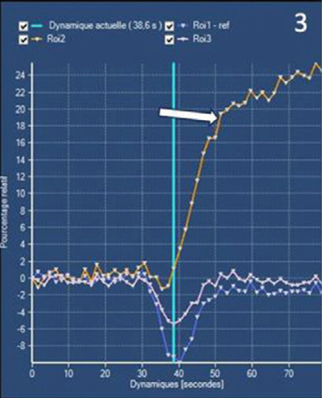
Histoire de la maladie
Imagerie
Diagnostic
Mise au point
Take home messages
Bibliographie
Lymphome intra-ventriculaire : caractéristiques IRM clés
  Profil en perfusion
    Courbe de premier passage caractéristique avec augmentation du signal au-dessus de la ligne de base due à la fuite massive d’agent de contraste dans l’espace interstitiel (rupture franche de la BHE, signe de la fuite capillaire, « overshoot »)
  TDM : lésion spontanément iso- ou hyperdense, prenant le contraste de manière homogène
  Possibilité de leptoméningite associé

Slide 26
Histoire de la maladie
Imagerie
Diagnostic
Mise au point
Take home messages
Bibliographie
Lymphome intra-ventriculaire : caractéristiques clés
  Profil en perfusion
    Courbe de premier passage caractéristique avec augmentation du signal au-dessus de la ligne de base due à la fuite massive d’agent de contraste dans l’espace interstitiel (rupture franche de la BHE, signe de la fuite capillaire, « overshoot »)
  TDM : lésion spontanément iso- ou hyperdense, prenant le contraste de manière homogène
  Possibilité de leptoméningite associée

Slide 27
Histoire de la maladie
Imagerie
Diagnostic
Mise au point
Take home messages
Bibliographie
Lymphome intra-ventriculaire : caractéristiques clés
  Cas compagnon :
Notes:
Patient de 76 ans sous prednisolone pour pneumonie organisée, présentant une altération de conscience progressive. IRM montrant un rehaussement épendymaire linéaire diffus évocateur d'une ventriculite infectieuse. Pas de restriction en diffusion. LCR peu contributif. Biopsie neuroendoscopique → DLBCL CD20+.

Slide 28
Notes:
Patient de 76 ans sous prednisolone pour pneumonie organisée, présentant une altération de conscience progressive. IRM montrant un rehaussement épendymaire linéaire diffus évocateur d'une ventriculite infectieuse. Pas de restriction en diffusion. LCR peu contributif. Biopsie neuroendoscopique → DLBCL CD20+.

Slide 29
Histoire de la maladie
Imagerie
Diagnostic
Mise au point
Take home messages
Bibliographie
  2e cas compagnon :
Notes:
Patient de 20 ans avec syndrome d'HTIC depuis 2 semaines. IRM montrant un épaississement diffus et rehaussement des parois ventriculaires et méninges — aspect évoquant fortement un lymphome intraventriculaire. Biopsie endoscopique → GBM IDH-sauvage grade 4 (GFAP+, Ki-67 50-80%, pseudopalisades nécrotiques). Décès 1 mois après.

Slide 30
Histoire de la maladie
Imagerie
Diagnostic
Mise au point
Take home messages
Bibliographie
  2e cas compagnon :
Notes:
Le glioblastome intraventriculaire étendue est extrêmement rare
À notre connaissance, ce cas est le premier cas signalé d’une GBM intraventriculaire étendue
Les GBM intraventriculaires présentent des résultats typiques en IRM tels que
comme des bordures inhabituelles, contrastes hétérogènes ou en forme d’anneau
ajustement, Oedème voisin large sur T2 pondéré
et hypointensité centrale, indiquant une nécrose.
extensive intraventricular GBM is extremely rare
To the best of our knowledge, this case is the first report of extensive intraventricular GBM
Intraventricular GBMs exhibit typical MRI outcomes such
as unusual borders, heterogeneous or ring-like contrast
adjustment, broad neighboring edoema on T2-weighted
images, and central hypointensity, indicating necrosis.

Slide 31
Histoire de la maladie
Imagerie
Diagnostic
Mise au point
Take home messages
Bibliographie
Lésion intra-ventriculaire (IV)
Tumeurs de la paroi ventriculaire et du septum pellucidum
Tumeurs des plexus choroïdes
Tumeurs autres
Lésions non néoplasiques
Notes:
Les tumeurs intraventriculaires sont rares et sont développées aux dépens des structures péri-ventriculaires comme la paroi, le septum pellucidum ou les plexus choroïdes.
La localisation dans le ventricule, l’âge et les éléments cliniques aident aux diagnostics différentiels.

Slide 32
Lésion intra-ventriculaire (IV)
Tumeurs de la paroi ventriculaire et du septum pellucidum
Tumeurs des plexus choroïdes
Tumeurs autres
Lésions non néoplasiques
Épendymome encéphalique
Papillome des plexus choroïdes
Méningiome IV
Kystes colloïdes
Métastase IV
Sub-épendymome
Carcinome des plexus choroïdes
Oligodendrogliome
Neurocysticercose
Astro pylocytique
Neurocytome central
Kyste hydatique
Glioblastome
Lymphome
Tumeur neurogliale myxoïde
Tuberculose
Médulloblastome
Sarcome
Astrocytome sous-épendymaire à CG
Tératome IV
Gliome choroïde
Tumeur glioneuronale formant des rosettes
Nodules « ring-shaped » des ventricules latéraux

Slide 33
Tumeurs de la paroi ventriculaire et du septum pellucidum
Tumeurs des plexus choroïdes
Tumeurs autres
Lésions non néoplasiques
Épendymome encéphalique
Sub-épendymome
Neurocytome central
Tumeur neurogliale myxoïde
Astrocytome sous-épendymaire à CG
Localisation sus-tentorielle (VL) chez l’adulte
Calcifications fréquentes
Hypo ou iso T1, hyper T2 hétérogène, hypo SWI
Pas (peu) de restriction, Rehaussement hétérogène
rCBV modéré (2) à élevé (>3)
Lésion intra-ventriculaire (IV)
Adulte jeune, quasi-exclusivement associé à la sclérose tubéreuse de Bourneville (10-20%)
Foramen de Monro ++
Calcifications fréquentes T2 hétérogène,
hypo SWI
Pas de restriction
Rehaussement intense et homogène, rCBV modéré à élevée
Entité rare, V3 +++
T2 très hyperintense (composante myxoïde)
Rehaussement variable, faible malignité
Adulte jeune, HTIC
VL ++, bon pronostic après résection
Calcifications fréquentes
Iso T1, T2 hétérogène, aspect en « bulles de savon », hypo SWI
Pas (peu) de restriction, rehaussement modéré et hétérogène
rCBV élevé, parfois >3-4
Homme > 40 ans, souvent asymptomatique
Evolution très lente, pronostic très favorable
Hypo ou iso T1, hyper T2, pas de restriction
Pas/peu de rehaussement, rCBV bas
pas d’œdème
Notes:
Ependymome : Tumeur gliale à développement intraventriculaire. Localisation préférentielle sustentorielle chez l'adulte et sous-tentorielle chez l'enfant. Elle se développe à partir des ventricules suivant l'arrêt sus-ventriculaire du V4.
Tumeur gliale dérivée des cellules épendymaires tapissant les ventricules 2 pics : enfant/adolescent (fosse postérieure ++) et adulte 30-40 ans (sus-tentoriel) Représente ~6% des tumeurs cérébrales primitives Classification OMS 2021 : grade 2 (épendymome) ou grade 3 (anaplasique)
Calcifiées dans 50% des cas
T1 :Hypo ou iso signal en fonction de l'aspect kystique
T2 : Hypersignal
T2 : hyposignaux des foyers hémorragiques
Injection de gadolinum : Réhaussement hétérogène
Recherche de dissémination via le LCR
Diffusion (DWI)
Pas de restriction significative en règle générale
Restriction possible dans les zones solides des formes anaplasiques (grade 3)
ADC intermédiaire — moins restrictif que le lymphome
T1 Gadolinium
Rehaussement hétérogène de la composante solide
Les zones kystiques et nécrotiques ne rehaussent pas
Pas de rehaussement homogène intense comme le lymphome
rCBV modéré à élevé selon le grade Grade 2 : rCBV ~2-3 Grade 3 (anaplasique) : rCBV > 3
Sous-epdendymome :
Tumeur gliale bénigne OMS grade 1 Dérive des cellules gliales sous-épendymaires (astrocytes fibrillaires + cellules épendymaires) Souvent découverte fortuite à l'autopsie ou sur imagerie réalisée pour autre motif Prévalence autopsique : 0,4% — probablement sous-diagnostiqué Pic d'incidence : 40-60 ans, prédominance masculine Évolution très lente, pronostic excellent
Jamais de réhaussement intense et homogène, rCBV bas
Neurocytome central :
Le neurocytome central est une tumeur intra-ventriculaire neuro-épithéliale de l'adulte jeune, de grade II selon l'OMS.
Scanner
Sans injection
Masse iso- à légèrement hyperdense
Calcifications dans 50-70% des cas ← très évocateur

Slide 34
Lésion intra-ventriculaire (IV)
Tumeurs de la paroi ventriculaire et du septum pellucidum
Tumeurs des plexus choroïdes
Tumeurs autres
Lésions non néoplasiques
Papillome des plexus choroïdes (grade I)
Carcinome des plexus choroïdes (grade 3)
0.5% des tumeurs cérébrales de l’adulte
50% localisées aux atriums (enfant), 40% au V4 (adulte)
Calcifications (25%)
Hypo ou iso T1, iso ou hyper T2 avec flow-voids, hypo SWI
Pas de restriction, Rehaussement intense et homogène
rCBV élevé
Presque exclusivement chez enfant < 2 ans, déficits neurologiques focaux
T2 et rehaussements hétérogènes, nécrose
Restriction de la diffusion
Invasion du parenchyme adjacent

Slide 35
 | Lymphome IV | Ependymome | Sub-épendymome | Neurocytome | Méningiome IV | Papillome PC
Âge | > 60 ans | Enfants et adultes jeunes | 40-60 ans, H > F | 20-40 ans | 30-60 ans F >> H | Enfant adulte
Topographie | Ependyme, diffus, bilatéral | V4 (enfant), sus-tentoriel (adulte) | V4/VL | Trigone VL | Trigone VL | Trigone VL (enfant), V4 (adulte)
T2 | Iso/Hypointense | Hétérogène | Hypersignal homogène | « Bulles de savon » | Iso/hypointense | « Chou-fleur »
Calcifications | - | +++ | ++ | 50-70% | 50% | 25%
DWI | Restriction* | Libre | Libre | Libre | Libre | Libre
Rehaussement | Intense homogène | Hétérogène | Absent | Modéré hétérogène | Intense homogène | Intense immédiat
rCBV | Bas**, rupture BHE | Modéré-élevé | Bas | Elevé | Très élevé | Très élevé
Signe pathognomonique | Restriction + courbe de perfusion | Extension aux foramens | Absence de rehaussement | Bulles de savon | ~ méningiomes non-IV | Aspect en « Chou-fleur »
*possible absence de restriction (10% voire jusqu’à ~27%) **possible rCBV modérément élevé (~20%)
Notes:
Représente 0,5–3%Méningiome intra-ventriculaire
de tous les méningiomes. Bénin dans 80% des cas (grade 1 OMS)

Slide 36
Histoire de la maladie
Imagerie
Diagnostic
Mise au point
Take home messages
Bibliographie
  Toujours se méfier d’un scanner « normal » : un discret épaississement épendymaire peut passer inaperçu
  Topographie épendymaire diffuse et bilatérale : penser au lymphome
  Pas de corticoïdes avant la biopsie : toujours penser au lymphome
  Un rCBV modérément élevé et l’absence de restriction en diffusion n’éliminent pas formellement le lymphome

Slide 37
Histoire de la maladie
Imagerie
Diagnostic
Mise au point
Take home messages
Bibliographie
  Maller V, Stanislavsky A, Intraventricular neoplasms and lesions. Reference article, Radiopaedia.org
  I.S. Haldorsen, A. Espeland, E.-M. Larsson. Central Nervous System Lymphoma: Characteristic Findings on Traditional and Advanced Imaging. American Journal of Neuroradiology Jun 2011, 32 (6) 984-992.
  Lee I, Kim S, Kim H et al. Analysis of perfusion weighted image of CNS lymphoma. European Journal of Radiology, 76, 48-51.
  Zacharia, T.T., Law, M., Naidich, T.P. and Leeds, N.E. (2008), Central Nervous System Lymphoma Characterization by Diffusion-Weighted Imaging and MR Spectroscopy. Journal of Neuroimaging, 18: 411-417.
  Mansour et al.: MR imaging features of intracranial primary CNS lymphoma in immune competent patients. Cancer Imaging 2014 14:22
  Cotton, François & Ongolo-Zogo, Pierre & Louis-Tisserand, G & Streichenberger, N & Hermier, Marc & Jouvet, A & Hlaihel, Chadi & Jouanneau, Emmanuel & Salles, G & Froment, J. Diffusion and perfusion MR imagine in cerebral lymphomas. Journal of neuroradiology. 2006. 33. 220-8.
  Hirato T, Komatsu K, Nishida N, Matsumoto S. Intraventricular Primary Central Nervous System Lymphoma Mimicking Ventriculitis. Intern Med. 2021 Jun 1;60(11):1797-1798.
  Liu Y, Lin HT, Zeng W. Extensive intraventricular glioblastoma mimicking intracranial lymphoma. Neurol Sci. 2024 Jan;45(1):375-376. doi: 10.1007/s10072-023-07111-1. Epub 2023 Oct 7. PMID: 37804369.
  Sugahara T, Korogi Y, Shigematsu Y, Hirai T, Ikushima I, Liang L, Ushio Y, Takahashi M. Perfusion-sensitive MRI of cerebral lymphomas: a preliminary report. J Comput Assist Tomogr. 1999 Mar-Apr;23(2):232-7
Notes:
Liu Y, Lin HT, Zeng W. Extensive intraventricular glioblastoma mimicking intracranial lymphoma. Neurol Sci. 2024 Jan;45(1):375-376. doi: 10.1007/s10072-023-07111-1. Epub 2023 Oct 7. PMID: 37804369.

Slide 38
Merci de votre attention

